Slide 1
Системная инженерия
Система: определение, описания и реализации

Slide 2
Определение (definition)
Для того, чтобы систему воплотить (realize), её нужно определить (define). Определение выражается артефактами, которые совместно называются описанием (description) системы.
Требования
Архитектура (структура системы) (эскизный проект, )
Рабочая документация
Notes:
ISO 42010 Systems and software engineering — Architecture description http://cabibbo.dia.uniroma3.it/asw/altrui/iso-iec-ieee-42010-2011.pdf

Slide 3
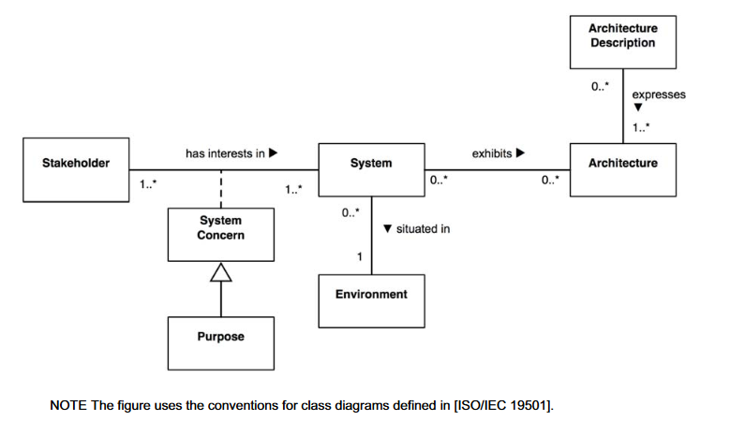
Архитектура

Slide 4
описание
ДИСЦИПЛИНА, помогающая увидеть целое.
РАМОЧНАЯ СТРУКТУРА, помогающая увидеть взаимосвязи и характер изменений, а не зафиксированное статическое представление.
НАБОР ОБЩИХ ПРИНЦИПОВ
КОНКРЕТНЫЙ НАБОР ИНСТРУМЕНТОВ И МЕТОДИК

Slide 5
Методы описания
Поставляются наукой
Включают в себя:
некоторую теорию (дисциплину — позволяет определять систему в наборе терминов)
инструменты (чаще всего программные средства)
форматы рабочих продуктов описаний (модели данных для баз данных, реквизиты документов, системы обозначений для диаграмм)
Библиотечные (library, Framework) в переносном смысле слова — описанный в какой-то литературе, и на это описание можно сослаться.
Собственной разработки
Описаний без метода описания не существует!

